Slide 1


Chào mừng quý thầy cô và các bạn học sinh về dự môn âm nhạc

Slide 2

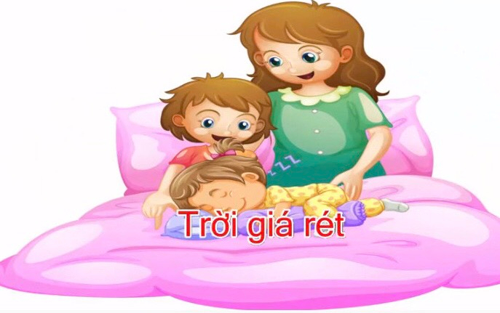
Hỏi HS câu giai điệu và tranh, từ gợi ý trong tranh nói về Bài hát gì đã học.

Slide 3
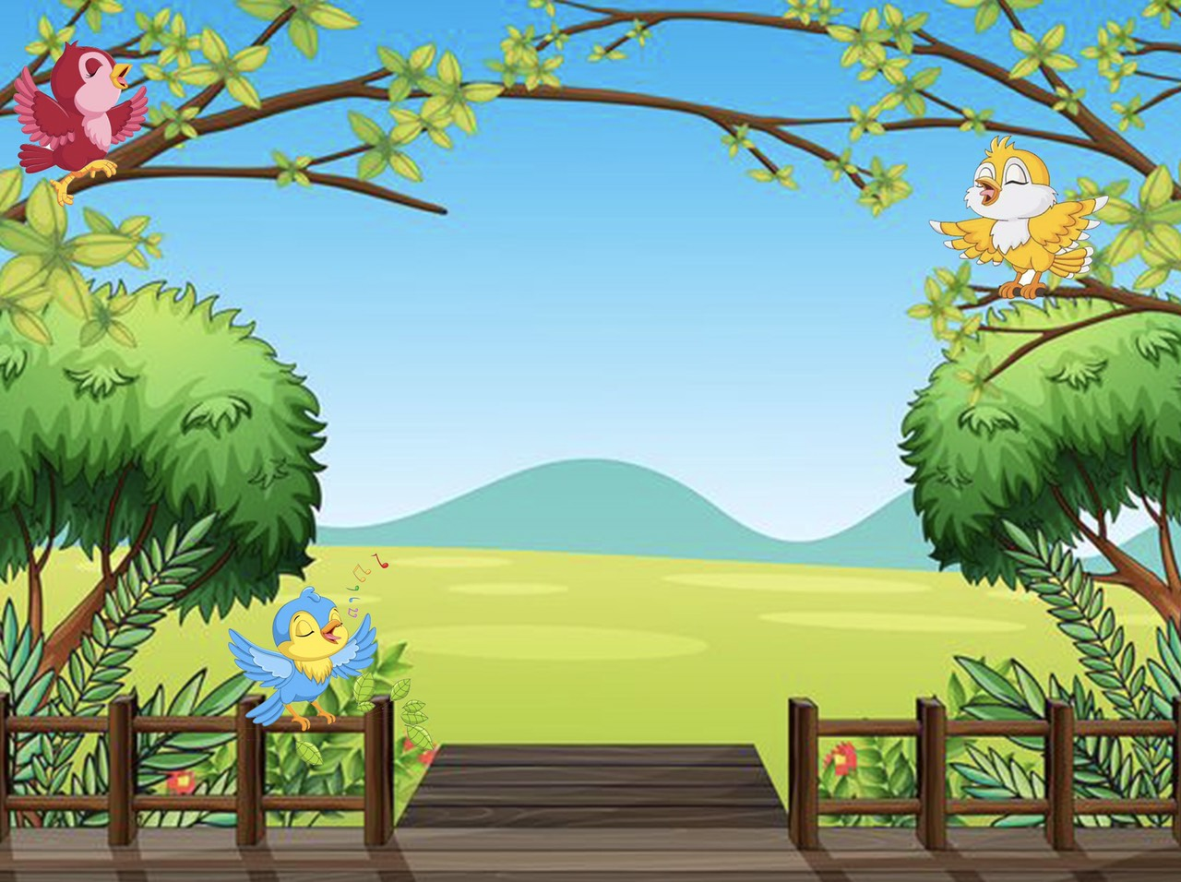
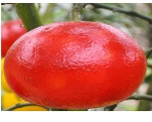
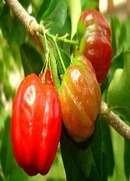
TIẾT 23
Học hát: bài Chim Sáo
Dân ca Khơme
Sưu tầm: Đặng Nguyễn

Slide 4


- Dân tộc Khmer ở Việt Nam sống tập trung ở tại các tỉnh Nam Bộ như Trà Vinh, Sóc Trăng, Kiên Giang, An Giang, Bạc Liêu, Cần Thơ, Vĩnh Long... Cuộc sống của người Khmer gắn liền với nghề canh tác lúa nước
Giải thích từ khó: Đomboong nghĩa là quả Đa

Slide 5
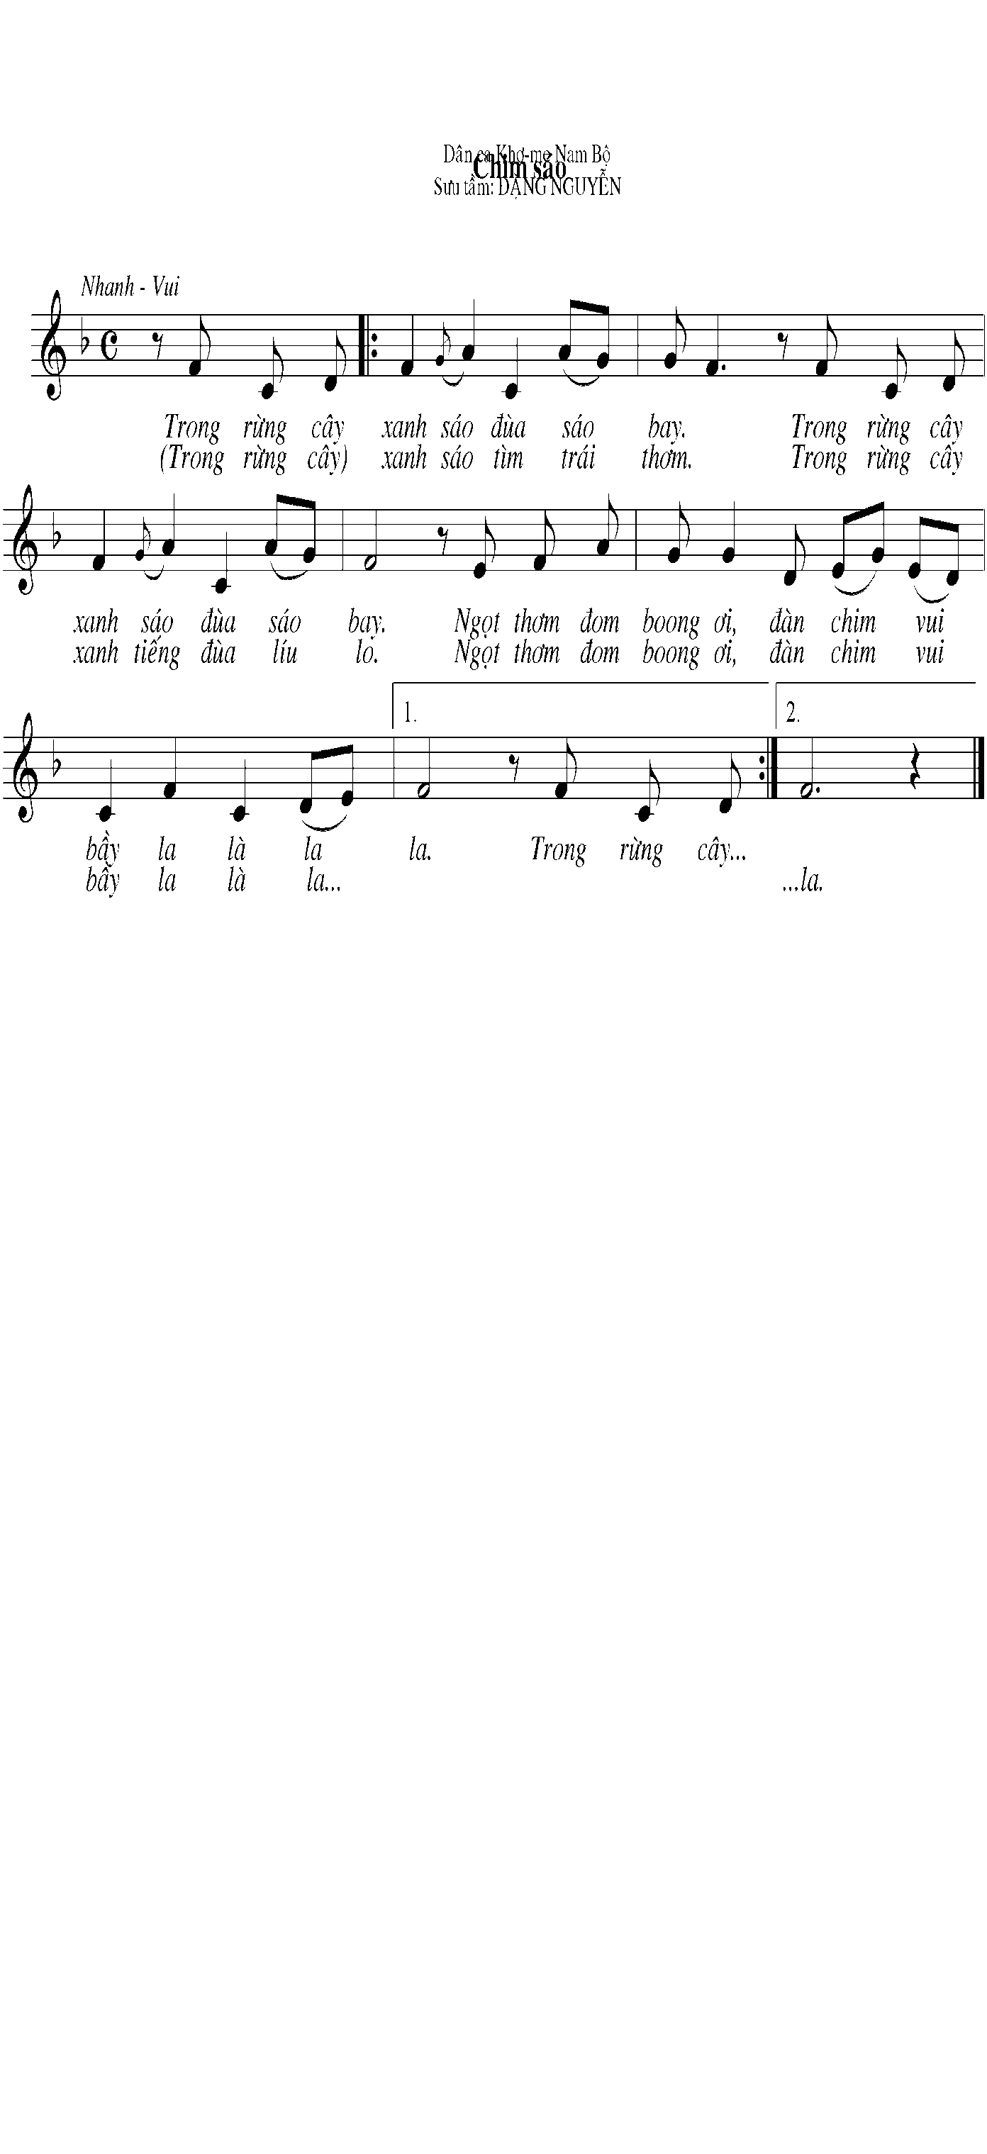
CHIM SÁO
Dân ca: Khơme
Sưu tầm: Đặng Nguyễn

Slide 6
HD đọc lời ca
Lời 1.
Câu 1: Trong rừng cây xanh sáo đùa sáo bay.
Câu 2: Trong rừng cây xanh sáo đùa sáo bay.
Câu 3: Ngọt thơm đom boong ơi, đàn chim vui bầy
Câu 4: la là la la.
Lời 2
Trong rừng cây xanh sáo tìm trái thơm.
Trong rừng cây xanh tiếng đùa líu lo.
Ngọt thơm Đom Boong ơi, đàn chim vui bầy
la là la la.

Slide 7
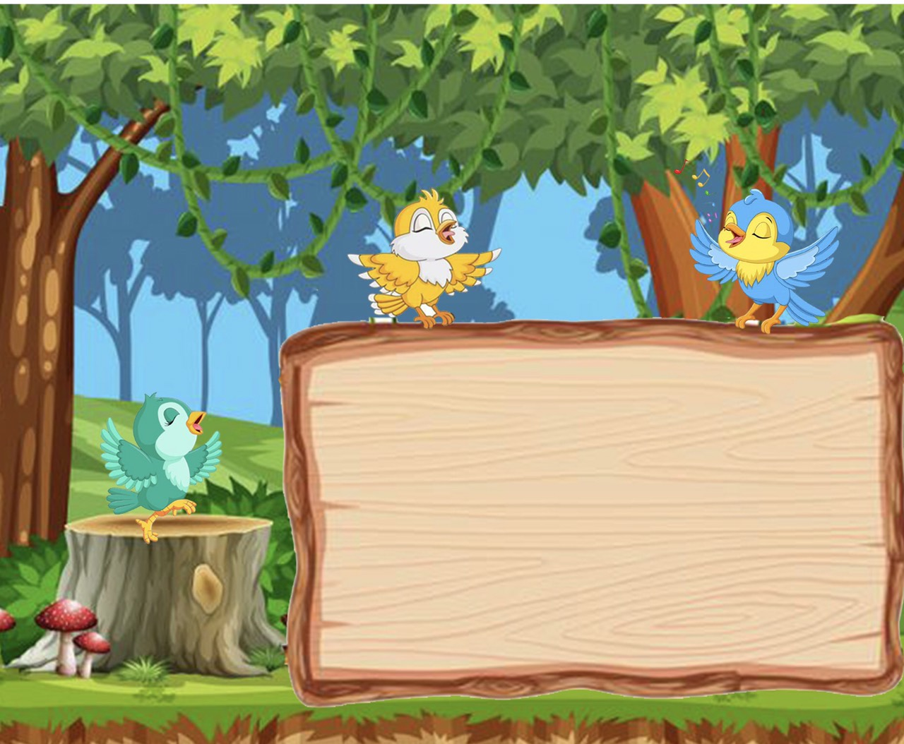
HỌC HÁT TỪNG CÂU
Câu 1: Trong rừng cây xanh sáo đùa sáo bay.

Slide 8
Câu 2: Trong rừng cây xanh sáo đùa sáo bay.

Slide 9
Câu 1+2: Trong rừng cây xanh sáo đùa sáo bay. Trong rừng cây xanh sáo đùa sáo bay.

Slide 10
Câu 3: Ngọt thơm đom boong ơi, đàn chim vui bầy

Slide 11
Câu 4: la là la la.

Slide 12
Câu 3+4: Ngọt thơm đom boong ơi, đàn chim vui bầy. La là la la.

Slide 13
LỜI 1
Trong rừng cây xanh sáo đùa sáo bay.Trong rừng cây xanh sáo đùa sáo bay. Ngọt thơm đom boong ơi, đàn chim vui bầy. La là la la.

Slide 14
-GV cho HS hát nhẩm Lời 2 trên giai điệu lời 1
LỜI 2
Trong rừng cây xanh sáo tìm trái thơm. Trong rừng cây xanh tiếng đùa líu lo. Ngọt thơm Đom Boong ơi, đàn chim vui bầy. La là la la.

Slide 15
CHIM SÁO
Dân ca: Khơme
Sưu tầm: Đặng Nguyễn

Slide 16







- GV HD Hát cả bài trên nhạc nền nhiều lần để hát đúng giai điệu, sắc thái, hát đúng những tiếng luyến, nốt hoa mỹ. Sửa chỗ sai kết hợp với hình thức: Lớp, nhóm, cá nhân…

Slide 17




- HD HS hát vỗ tay theo tiết tấu
Trong rừng cây xanh sáo đùa sáo bay

